Slide 1

Painel de Inovação SCC

Slide 2
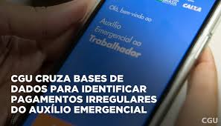
Cruzamento de Bases de Dados
AUXÍLIO EMERGENCIAL

Slide 3
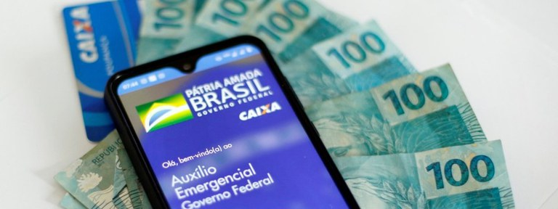
DUAS ÁREAS: DOIS ENFOQUES
Conformidade com a Lei nº 13.982/2020
Situação sócio-econômica incompatível
(sinais exteriores de riqueza)
O que foi feito ?
Cruzamento dos dados dos beneficiários do Auxílio Emergencial com outras bases de dados governamentais

Slide 4
CRUZAMENTO DE BASES
Cruzamento de bases de dados governamentais para identificar fraudes e irregularidades na concessão do Auxílio Emergencial.
Resultados encaminhados ao Ministério gestor do Programa para análise e eventual cancelamento dos pagamentos
Recomendações de melhoramentos nos controles
Encaminhando aos órgãos de persecução para providências no âmbito criminal

Slide 5
TRILHAS REALIZADAS
Agentes Públicos civis e militares que solicitaram (e receberam) o auxílio de forma indevida
Pessoas com renda incompatível ao Programa
Empresários (não MEI) com vários funcionários cadastrados
Beneficiários em outros programas previdenciários ou assistenciais tais como seguro-desemprego, auxilio-reclusão etc
Patrimônio de alto valor, contrariando o objetivo da concessão do benefício
Beneficiários com registro de óbito no SISOBI
Pessoas com vínculo empregatício em aberto

Slide 6
Revisão das concessões após atuação da CGU
Trilha | 1ª Parcela em abril |  | 2ª Parcela em maio |  | Redução de abril para maio
 | QTD CPF | Valor pago (R$) | QTD CPF | Valor pago (R$) | QTD CPF | Valor pago (R$) | %
1 | 74.682 | 50.262.600,00 | 12.783 | 8.784.000,00 | 61.899 | 41.478.600,00 | 83%
2 | 85 | 55.800,00 | 19 | 12.600,00 | 66 | 43.200,00 | 77%
3 | 86.632 | 57.438.600,00 | 12.020 | 10.961.400,00 | 74.612 | 46.477.200,00 | 81%
4 | 21.856 | 13.591.800,00 | 4.936 | 3.132.000,00 | 16.920 | 10.459.800,00 | 77%
5 | 22.942 | 16.543.800,00 | 7.616 | 5.354.400,00 | 15.326 | 11.189.400,00 | 68%
Total | 206.197 | 137.892.600,00 | 37.374 | 28.244.400,00 | 168.823 | 109.648.200,00 | 80%
1. Sócios de empresas com funcionários ativos (não MEI)
2. Proprietários de veículos de alto valor
3. Doadores valores substanciais para campanhas políticas
4. Proprietário de embarcações de alto valor
5. Residentes no exterior

Slide 7
TRILHA | QTD CPFs únicos | QTD PARCELAS PAGAS | VALOR TOTAL PAGO
1-Sócios_empresas | 77.016 | 289.995 | R$ 186.699.000,00
2-Doadores_campanhas | 98 | 381 | R$ 230.400,00
3-Proprietários_veículos | 43.106 | 174.639 | R$ 111.830.400,00
4-Proprietários_embarcações | 20.433 | 83.882 | R$ 50.074.500,00
5-Residentes_exterior | 27.204 | 91.036 | R$ 57.861.000,00
TOTAL | 167.857 | 639.933 | R$ 406.695.300
Pagamentos efetuados de junho a novembro de 2020

Slide 8
APOIO À OPERAÇÕES
Apoio técnico com o fornecimento de informações de inteligência em operações, que permitiram aos órgãos de persecução penal capturarem foragidos da justiça com mandados de prisão em aberto.
Web Scraping

Slide 9
Monitoramento das despesas relacionadas ao enfrentamento da pandemia de COVID-19
Acompanhamento da execução das despesas com recursos públicos federais por Estados, Distrito Federal, Municípios, órgãos públicos e entidades privadas sem fins lucrativos, com o enfoque em situações de fraude ou corrupção.
Identificação de situações relacionadas à prática de corrupção na execução de tais despesas, tais como: sobrepreço, superfaturamento, conluio entre empresas, direcionamento irregular de contratações, etc.
Atuação emergencial das áreas competentes da CGU.

Slide 10
Principais Irregularidades COVID
Fraudes documentais;
Empresas de alguma forma ligadas ao gestor contratante;
Empresas que não possuem capacidade técnica/operacional;
Favorecimento/direcionamento na contratação;
Várias empresas constituídas em nome de “laranjas”;
Empresas sem sede e empresas com endereços não localizados;
Aquisições de equipamentos de proteção individual com sobrepreço e superfaturamento

Slide 11
OPERAÇÕES ESPECIAIS (COVID)
Em 2020
44 operações deflagradas
R$ 1.2 Bilhões recursos envolvidos
18.8 MILHÕES prejuízo efetivo
R$ 124.3 MILHÕES prejuízo potencial

Slide 12
Operações Especiais Monitoramento das Despesas do COVID
Ações coordenadas com a Polícia Federal e o Ministério Público
599 mandados de busca e apreensão
50 mandados de prisão
356 pessoas e 207 empresas sob investigação

Slide 13
Operações Especiais: Panorama
Origem das Operações DE COVID

Slide 14
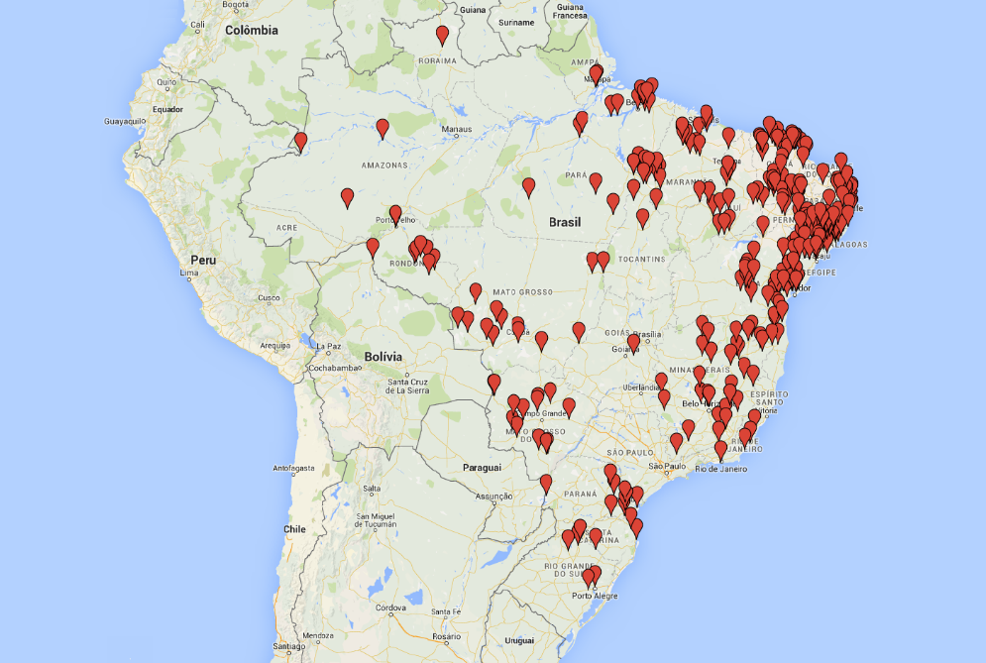
OPERAÇÕES ESPECIAIS (CGU, PF E MPF)
Em 2020
De 2003 a 2020
87 operações deflagradas
R$ 233,4 MILHÕES prejuízo estimado
505 operações deflagradas
R$ 5,64 BILHÕES prejuízo estimado

Slide 15
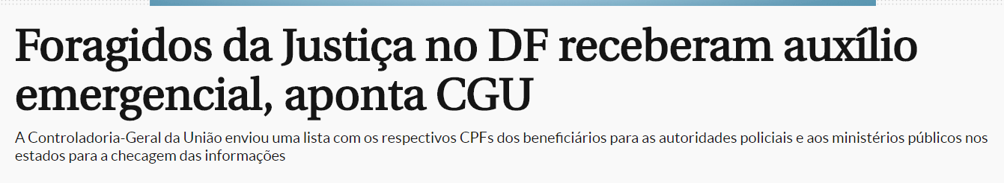
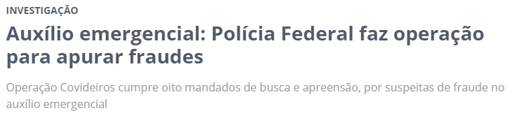
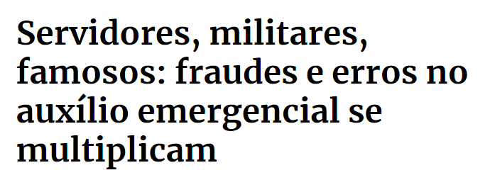
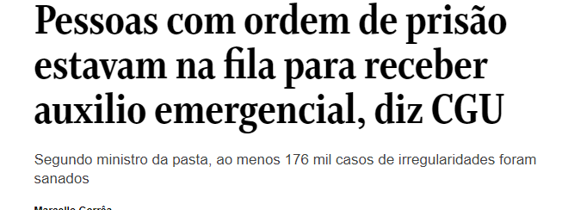
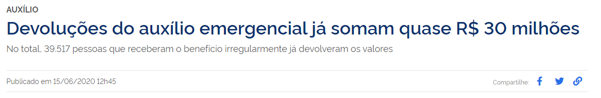
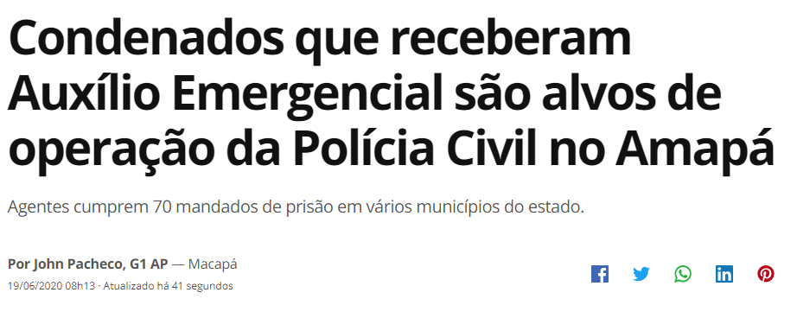
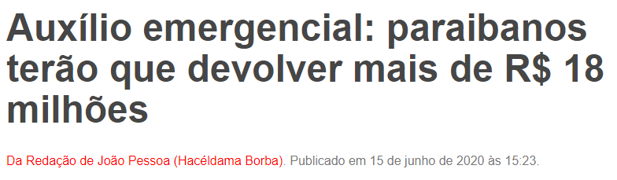
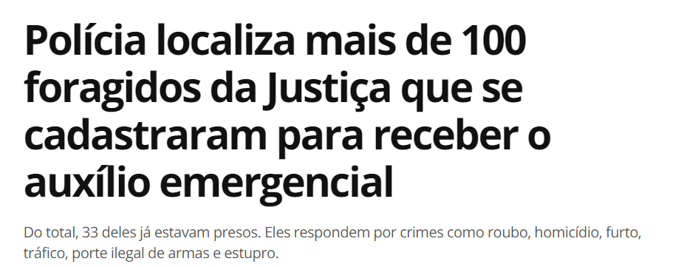
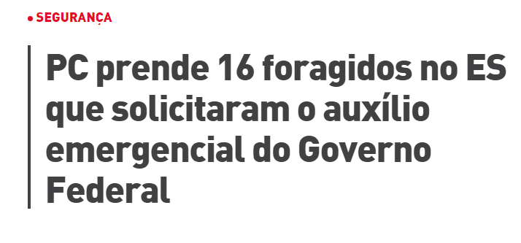
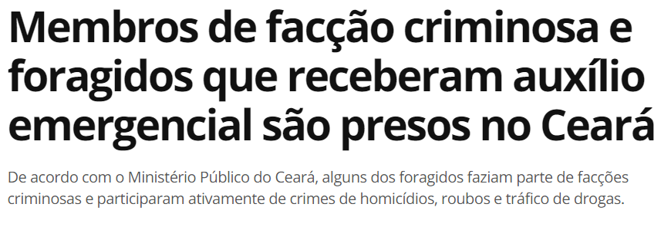
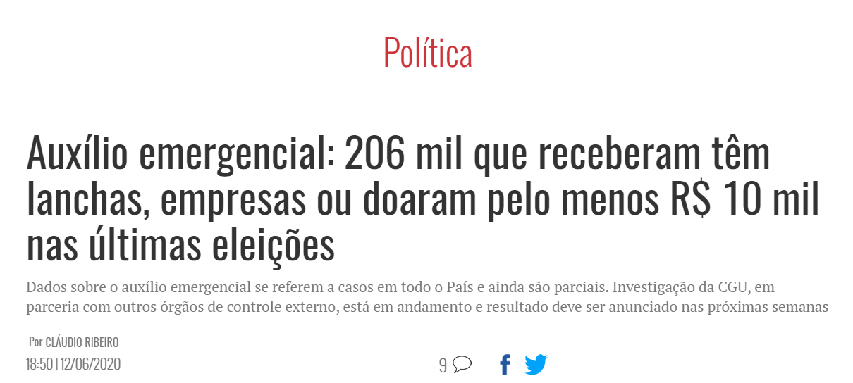
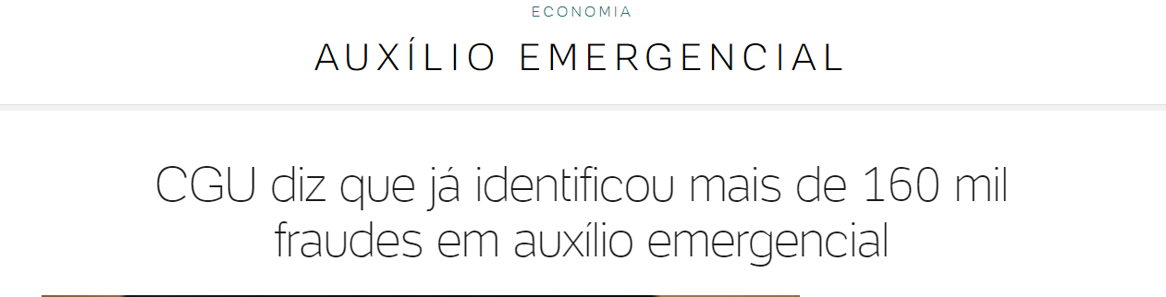


Slide 16
SCC@CGU.GOV.BR
Telefone: 2020 6992

